Slide 1
2020 HPC 课程
HPC课程:GPU编程之CUDA
性能优化-并行归约
彭博

Slide 2
并行归约
给定一个数组的数据，以一种并行的模式将它们减少到一个单独的数值
例子
  求和归约: 一个数组中所有值的和
  最大值归约: 一个数组中的最大值
典型的并行实现:
  递归的减半线程，每个线程加两个值
  N个元素需要log(N)步骤, 需要 N/2 线程

Slide 3
矢量归约例子-求和
假定用全局内存进行数据区域内的归约
  原始的矢量存储于设备(device)的全局内存
  使用全局内存存储一个部分的和矢量
  每一次迭代会将部分和进一步相加，逐步达到最终的结果
  最终的结果将会位于元素0

Slide 4
简单实现-用全局内存
假定数组partialSum中存有16个元素
  unsigned int t = threadIdx.x;
  for (unsigned int stride = 1;
  stride < blockDim.x; stride *= 2)
  {
  __syncthreads();
  if (t % (2*stride) == 0)
  partialSum[t] += partialSum[t+stride];
  }

Slide 5
具有分支发散特性的矢量归约
Thread 0
Thread 2
Thread 4
Thread 6
Thread 8
Thread 10
0
1
2
3
4
5
6
7
8
9
10
11
1
0+1
2+3
4+5
6+7
8+9
10+11
2
0...3
4..7
8..11
3
0..7
8..15
迭代
数组元素

Slide 6
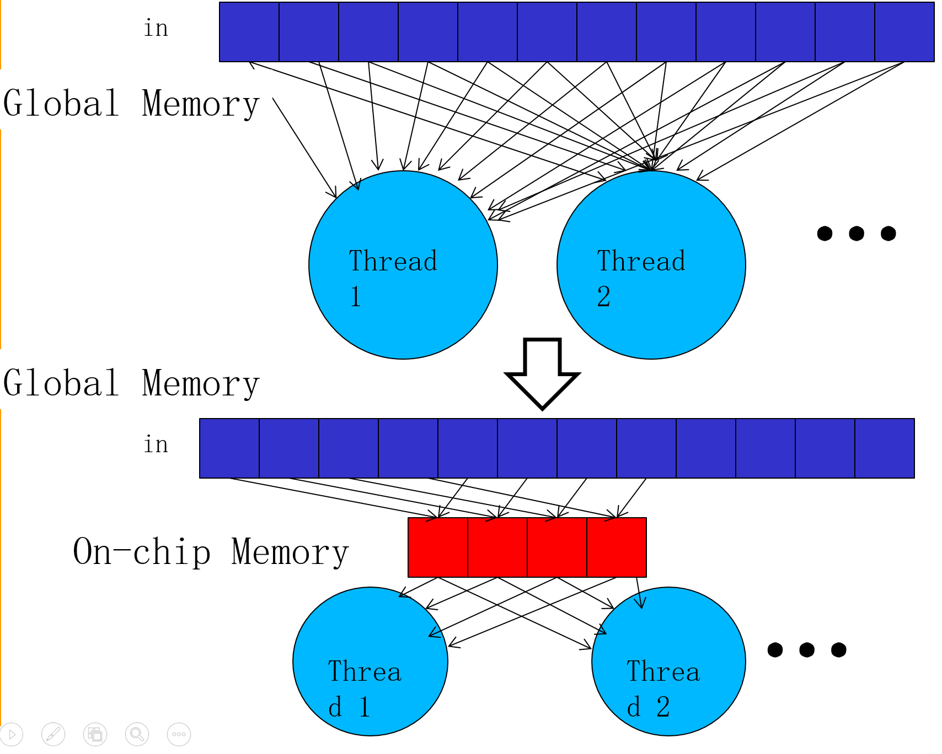
较复杂实现-用共享内存
共享内存的基本思想

Slide 7
较复杂实现-用共享内存
假定已经将数组导入到共享内存
  __shared__ float partialSum[]
  unsigned int t = threadIdx.x;
  for (unsigned int stride = 1;
  stride < blockDim.x; stride *= 2)
  {
  __syncthreads();
  if (t % (2*stride) == 0)
  partialSum[t] += partialSum[t+stride];
  }

Slide 8
具有分支发散特性的矢量归约
Thread 0
Thread 2
Thread 4
Thread 6
Thread 8
Thread 10
0
1
2
3
4
5
6
7
8
9
10
11
1
0+1
2+3
4+5
6+7
8+9
10+11
2
0...3
4..7
8..11
3
0..7
8..15
迭代
数组元素

Slide 9
一些观察
在每次迭代中，对于每个Warp，两个控制流路径将会串行的遍历执行
  一些线程执行加操作，而另外一些线程就不会做加操作
  这些不执行加操作的线程可能导致过多的时钟周期开销（取决于发散的实现过程）
在任何时刻，不超过一半的线程将会被执行
  所有奇数索引线程从一开始就被禁用!
  在一个Warp执行时间内，平均来说，少于1/4的线程被激活。
  经过5次迭代后，每个Block中的整个Warp将会终止执行，造成低资源利用率，但是没有发散.

Slide 10
该实现的缺点
假定已经将数组导入到共享内存
  __shared__ float partialSum[]
  unsigned int t = threadIdx.x;
  for (unsigned int stride = 1;
  stride < blockDim.x; stride *= 2)
  {
  __syncthreads();
  if (t % (2*stride) == 0)
  partialSum[t] += partialSum[t+stride];
  }
缺点: 归因为间隔的分支预测，会产生分支发散

Slide 11
更好的实现
右移运算：相当于每次除以2
假定已经将数组导入到共享内存
  __shared__ float partialSum[]
  unsigned int t = threadIdx.x;
  partialSum[t]=d_arr[t];
  for (unsigned int stride = blockDim.x/2;
  stride > 0; stride >>= 1)
  {
  __syncthreads();
  if (t < stride)
  partialSum[t] += partialSum[t+stride];
  }

Slide 12
没有发散
Thread 0
0
1
2
3
…
13
14
15
16
17
18
19
1
0+16
15+31
3
4

Slide 13
课堂作业
  最大值归约: 一个二维数组中每一行或者每一列的最大值
  __shared__ float partialMax[]
  unsigned int t = threadIdx.x;
  for (unsigned int stride = blockDim.x/2;
  stride > 0; stride >>= 1)
  {
  __syncthreads();
  if (t < stride)
  }

